Slide 1
Page1

Slide 2
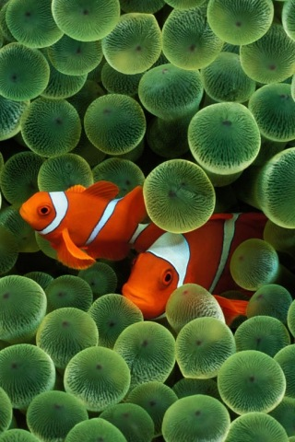
Page2

